Slide 1
Кто с детских лет занимается математикой, тот развивает внимание, тренирует свой мозг, свою волю, воспитывает настойчивость и упорство в достижении цели.
А. Маркушевич

Slide 2
Математика - это искусство называть разные вещи одним и тем же именем
А. Пуанкаре

Slide 3
Подумайте, каким именем можно назвать эти буквы?
N R
Z
Q I

Slide 4
1. Посмотрите на задания, которые лежат
у вас на парте
2. Попробуйте сформулировать тему урока

Slide 5

Числовые множества в заданиях
ОГЭ

Slide 6
Посмотрите на задания и попробуйте сформулировать задачи урока

Slide 7
Задачи урока
Научиться сравнивать числа
Определять положение числа на числовой прямой
Определять какому множеству принадлежит число
Уметь упорядочивать числа в порядке возрастания и убывания

Slide 8
Покажите с помощью кругов Эйлера как одно множество входит в другое
N R
Z
Q I

Slide 9
На какие две группы можно разделить данные числовые множества?
N
Z I
Q

Slide 10
Рациональные числа a/b, где a целое число , а b натуральное число
Рациональными числами являются:
натуральные числа
целые числа
обыкновенные дроби
смешанные числа
конечные и бесконечные периодические десятичные дроби
Notes:
Учащиеся выходят к доске и записывают различные записи рациональных чисел

Slide 11
Иррациональные числа
Чаще всего встречаются в виде корней, бесконечных непериодических дробей, специально отведенных букв. Самые распространенные это:
число, √2 = 1,414213..... (длина диагонали единичного квадрата)
число пи π =3,141592.....(отношение длины окружности к его диаметру, для любой окружности)
число е =2,718281..... (экспонента)
число фи φ =(1+√5)/2=1,61803....(золотое число)

Slide 12
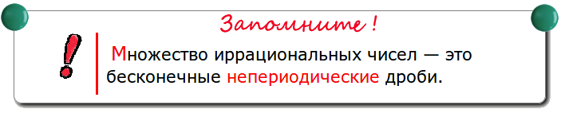
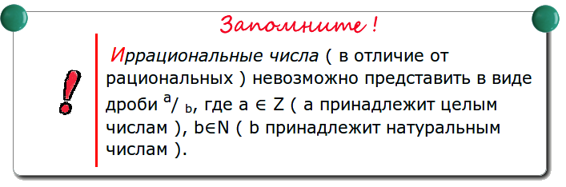
Иррациональные числа
не могут иметь точного значения.

Slide 13
Давайте подумаем
1. Может ли сумма (произведение) двух иррациональных чисел быть рациональным числом? Если да, приведите примеры.
2. Может ли сумма рационального и иррационального чисел быть рациональным числом?
3. Может ли квадрат (куб) иррационального числа быть рациональным числом? Приведите примеры.
4. Может ли число а^{b} быть рациональным, если:
а) а и b - рациональные числа.
б) а - иррациональное, b - рациональное число.
Если да, то приведите примеры.
5. Существует ли наименьшее число среди всех положительных иррациональных чисел? Если да, то назовите его.

Slide 14
Определите к какому множеству относится число
(запишите ответ в виде набора цифр из 0 и 1).
Число | Рациональное | Иррациональное
1/3= 0,33333... | 1 | 0
71/250=0,28400....=0,284 | 1 | 0
35/6=5,83333.... | 1 | 0
0,101001000100001.... | 1 | 0
0,12345678910111213.... | 1 | 0
37/11=3,363636... | 1 | 0
-13/72= - 0,1805555... | 1 | 0
√5=2,236067978.... | 1 | 0
0 | 1 | 0
π⁴ | 1 | 0
3/8=0,375 | 1 | 0
Notes:
Запишите ответ в виде числа, используя только две цифры 0 и 1. Какое число получилось? (111 00 11 01 01 ) На каких уроках вы встречаетесь с такой записью чисел? (информатика)

Slide 15
111 00 11 01 01
Сколько цифр использовали в записи числа?
Какие цифры использовали?
На каких уроках вы встречаетесь с такой записью числа?
Как называется такая запись числа?
Давайте вспомним как переводят целые десятичные числа в двоичный код и наоборот

Slide 16
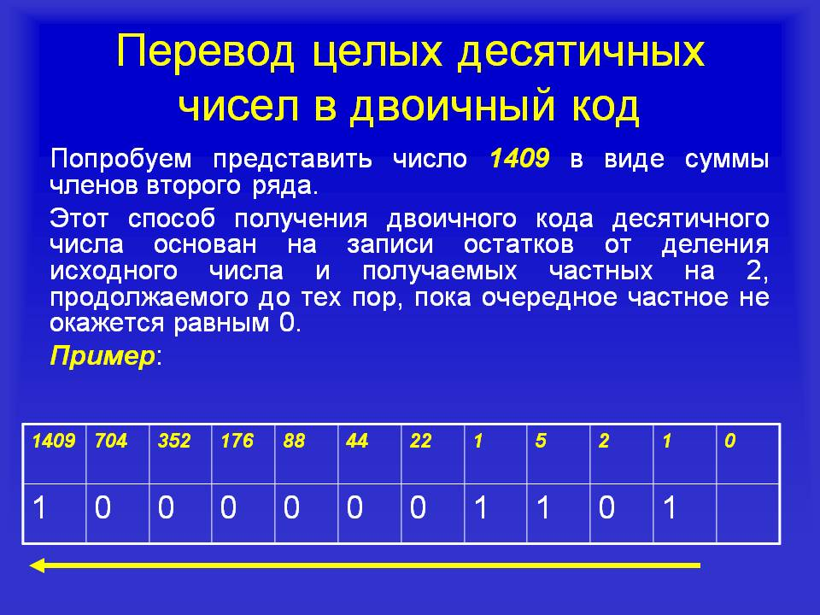
Notes:
Давайте вспомним как переводят целые десятичные числа в двоичный код. Боброва или ученик это должны объяснить

Slide 17
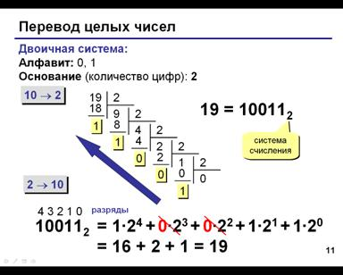
Notes:
Боброва или ученик показывают в виде домашнего задания

Slide 18
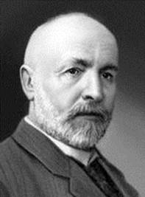
Двоичный код
11100110101
Переведите этот код в десятичную систему счисления и получите год рождения великого математика- создателя теории, ставшей краеугольным камнем в математике.
О каком математике идет речь и что за теорию он создал?
Notes:
Вернемся к нашему числу. Сообщение учащихся

Slide 19
2→10
11100110101= 1845

Slide 20
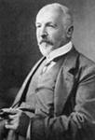
Георг Кантор – основатель
теории множеств
(1845—1918) — немецкий математик, логик, теолог, создатель теории бесконечных множеств, оказавшей определяющее влияние на развитие математических наук на рубеже 19 - 20 вв.

Slide 21

Чтобы переварить знания, надо поглощать их с аппетитом. А. Франц
В нашем сегодняшнем меню 15 блюд
Давайте их попробуем

Slide 22
Решение заданий 1-15

Slide 23

Д/З
Придумать аналогичные задания для соседа по парте
Выписать задания, которые относятся к данной теме, но мы их еще не решали
(смотри банк заданий или сайт Гущина)

Slide 24

Итог
Сегодня на уроке я научился …
Сегодня на уроке я узнал …
Сегодня на уроке я понял …
Сегодня на уроке я решил …
Сегодня на уроке я понял, что мне надо…
Сегодня на уроке я вспомнил …
Мне понравилось все…
Ничего нового не узнал, но …

Slide 25

Спасибо за урок !
Молодцы!
Notes:
Мне было очень приятно работать с вами. Спасибо за урок!

Slide 26
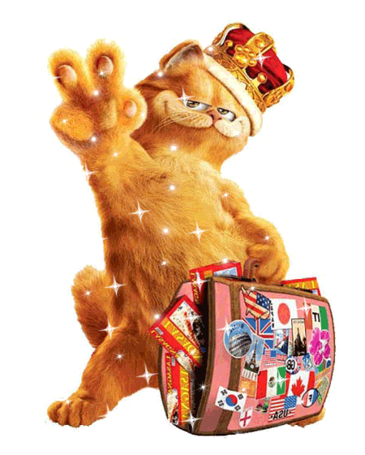
Коллеги, с наступающим Вас Новым годом!

